Slide 1
Подходы к структурированию и финансированию проектов по мусоропереработке с использованием механизма ГЧП
Строительство и эксплуатация завода по переработке ТБО Левашово в Санкт-Петербурге
30 октября 2014, г. Москва
Андрей Киселев
Департамент финансирования инфраструктуры ВТБ Капитал

Slide 2
Задачи Санкт-Петербурга по обращению с ТБО
Прогноз роста образования ТБО в Санкт-Петербурге
Цели правительственной программы по обращению с ТБО на период до 2020 года¹:
Модернизация двух существующих и строительство двух новых мусороперерабатывающих заводов
Совокупная мощность мусороперерабатывающих заводов Санкт-Петербуга в 2020 году – 2 100 тыс. т. в год
Доля переработанных ТБО должна возрасти до 60-80% в 2017 году и до 90% в 2020
Строительство двух новых полигонов по захоронению ТБО в районах Ленинградской области, прилегающих к северной и южной технологическим зонам Санкт-Петербурга, рекультивация полигона ТБО «Новоселки»
Источник: Правительство Российской Федерации
В Санкт-Петербурге ежегодно образуется порядка 9,7 млн. куб. м, или 1 700 тыс. т, твердых бытовых отходов (ТБО). К 2020 году объем вырастет более чем на 20%
¹ Региональная целевая программа по обращению с твердыми бытовыми отходами в Санкт-Петербурге на период 2012 - 2020 годов

Slide 3
Утилизация ТБО: основные объекты в Санкт-Петербурге
Мусороперерабатывающий завод в поселке Левашово (проект):
Ввод в эксплуатацию планируется в конце 2017 года
Строительство и эксплуатация в рамках Соглашения о государственно-частном партнерстве (ГЧП)
Первоначальная расчетная мощность завода – 350 тыс. т. в год
Полигон твердых отходов «Новоселки»:
Самый крупный действующий полигон ТБО вблизи Санкт-Петербурга
Эксплуатируется с 1973 года, проектная мощность в 32 млн. т. практически исчерпана
Полигон будет рекультивирован после ввода в эксплуатацию мусороперерабатывающего завода в поселке Левашово
Мусороперерабатывающий завод МПБО-2 (поселок Янино):
Построен в 1996 году
Текущая мощность – 195 тыс. т. в год
Мусороперерабатывающий завод МПБО-1 (Волхонское шоссе):
Построен в 1973 году
Текущая мощность – 190 тыс. т. в год
Полигон ООО «Новый Свет-Эко»:
Эксплуатируется с 2001 года
Общая проектная мощность 18 млн. т. всего, 900 тыс. т. в год
При эксплуатации на полную мощность полигон исчерпает свой потенциал в 2021 году
В настоящее время в Санкт-Петербурге лишь малая доля (около 15%) ТБО подвергается частичной переработке

Slide 4
Резюме Проекта
Задача Города:
Получить рентабельный, технологически эффективный и экологически безопасный завод по переработке твердых бытовых отходов (ТБО)
Краткая информация о Проекте:
Соглашение о государственно-частном партнерстве (ГЧП) по схеме DBFOT
проектирование-строительство-финансирование-эксплуатация-передача на срок до 30 лет
Расположение в поселке Левашово Выборгского района Санкт-Петербурга
По истечении срока соглашения о ГЧП завод будет передан Санкт-Петербургу
Минимальная мощность – 350 тыс. т. в год, Город гарантирует минимальную плату за переработку объема отходов, соответствующего минимальной мощности
Глубина переработки не менее 70%
Доходность инвестиций:
Погашение кредитов и возврат инвестированных средств планируется через плату за переработку отходов и возможные доходы от продажи произведенного вторичного сырья / энергии / тепла
Инвестор получит гарантированную плату за каждую переработанную тонну ТБО
Город обеспечивает поставку ТБО для переработки (но не морфологию)

Slide 5
История Проекта
Правительство Санкт Петербурга провело в 2010 году открытый международный конкурс на право подписания соглашения о государственно-частном партнерстве с целью строительства и эксплуатации завода по переработке твердых бытовых отходов мощностью 350 тыс. тонн в год
Проект реализовывается по схеме DBFOT (Проектирование, Строительство, Финансирование, Эксплуатация и Передача) в соответствии с законом Санкт Петербурга «Об участии Санкт Петербурга в государственно-частных партнерствах»
По комбинации оценок за технический, финансовый и юридический критерии предложения, консорциум греческих компаний AKTOR CONCESSIONS S.A., AKTOR S.A. и HELECTOR S.A. был признан победителем конкурса. Соглашение о ГЧП было подписано между Консорциумом и Городом в мае 2011 года
По ряду причин консорциум не смог достичь финансового закрытия в установленные сроки
Финансовое закрытие ожидается в течение следующих 6 месяцев

Slide 6
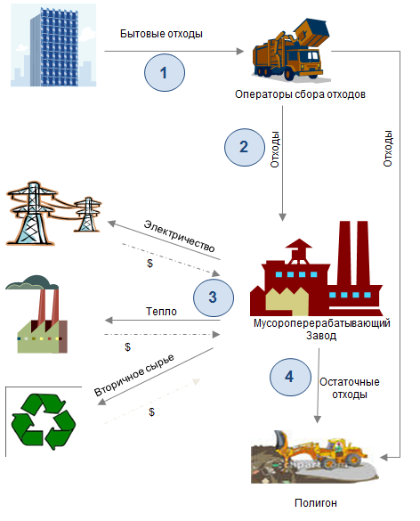
Схема переработки ТБО
Бытовые отходы собираются частными компаниями-операторами, нанятыми Городом для сбора и транспортировки отходов на специальный завод или полигон
Операторы сбора отходов доставляют отходы на мусороперерабатывающий завод в Левашово. Каждая партия взвешивается, чтобы удостовериться, что Партнер получает необходимый объем отходов для переработки. Партнер имеет право в ограниченных случаях отказаться от приемки партии ТБО
Партнер может получать дополнительный доход (от продажи электричества, тепловой энергии, топлива, вторичного сырья), который подлежит разделению с Санкт-Петербургом
Остаточные отходы подлежат захоронению на полигоне

Slide 7
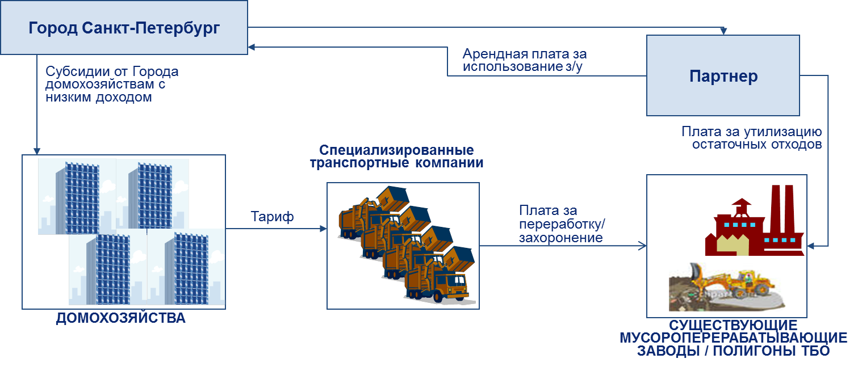
Предлагаемая схема денежных потоков после учреждения городского координатора сбора и утилизации ТБО

Slide 8
Принципиальная контрактная схема

Slide 9
Распределение рисков

Slide 10
Основные вопросы структурирования проекта
Предоставление земельного участка – обязательство концедента
Транспортная обеспеченность для беспрепятственной доставки ТБО; подведение коммуникаций
Возможности для увеличения мощности завода
Риск поставки ТБО и полной загрузки завода должен быть обеспечен кредитоспособным контрагентом. В Левашово загрузку обеспечивает Санкт-Петербург
Субсидия затрат на переработку
Компенсация при досрочном расторжении
Риск цены/объема при реализации вторичного сырья, электроэнергии, тепла

Slide 11
Дисклеймер
«Информация, представленная в настоящей презентации, не является публичной офертой по какому бы то ни было действующему законодательству в отношении любых продуктов, финансовых или консультационных услуг либо предложением о покупке или продаже ценных бумаг или финансовых инструментов, советом или рекомендацией в отношении таких продуктов, услуг или ценных бумаг. Существует вероятность того, что продукты и услуги, представленные в настоящей презентации, не смогут быть предоставлены или предложены лицам за пределами РФ, а также в любой юрисдикции и в любой стране, где такое предоставление или передача противоречит закону или нормативно-правовым актам и/или обязывала бы ВТБ Капитал или кого-либо из его аффилированных лиц выполнять какие-либо требования, в том числе требования регистрации ВТБ Капитал в этой юрисдикции или стране. Термины и положения, приведенные здесь, обозначающие продукты и услуги ВТБ Капитал, должны трактоваться исключительно в контексте соответствующих сделок и могут полностью не соответствовать значениям, определенным законодательством РФ или иным применимым законодательством. Мы не берем на себя ответственность, возникающую из (включая, но не ограничиваясь) контракта, правонарушения, халатности, обязанности по закону или иным образом (в максимальной степени, которую допускает действующее законодательство), в связи с использованием этой презентации и содержащейся в ней информации, за любые ошибки или пропуски, имеющиеся в ней. Использование информации, представленной в настоящей презентации, осуществляется пользователем на свой собственный страх и риск. Деятельность ЗАО «ВТБ Капитал» регулируется Службой Банка России по Финансовым Рынкам. ЗАО «ВТБ Капитал» имеет лицензию профессионального участника рынка ценных бумаг на осуществление брокерской деятельности №177-11463-100000, выдана Федеральной службой по финансовым рынкам 31 июля 2008 года.
Настоящий документ защищен авторскими правами, никакая его часть не может быть воспроизведена, распространена или передана без предварительного письменного разрешения «ВТБ Капитал».
© ВТБ Капитал, 2014 г. Все права защищены

Slide 12
Контакты
Андрей Киселев
Заместитель руководителя
Департамент финансирования инфраструктуры
ВТБ Капитал
Тел.: +7 (495) 589 21 17
E-mail: Andrei.Kiselev@vtbcapital.com
www.vtbcapital.com

